Slide 1


TRƯỜNG TIỂU HỌC HÙNG THẮNG
Mĩ thuật 1
Chủ đề 3: NÉT VẼ CỦA EM (Tiết 2)
Giáo viên: Vũ Thị Xoa

Slide 2
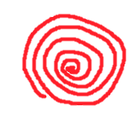
KIỂM TRA BÀI CŨ - Đoán tên nét vẽ?
Nét thẳng dọc
Nét ngang
Nét gấp khúc
Nét lượn sóng
Nét xiên.
Nét cong kín
Nét xoắn ốc
Nét cong

Slide 3

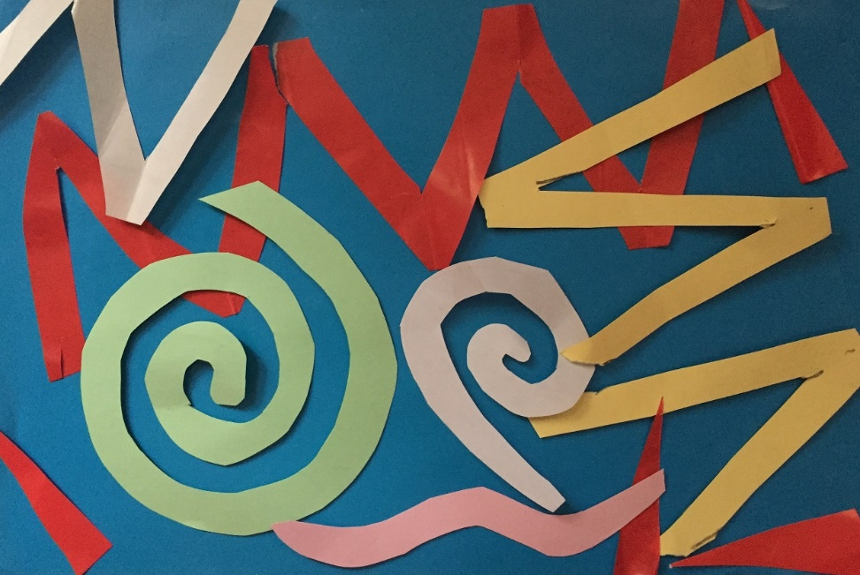
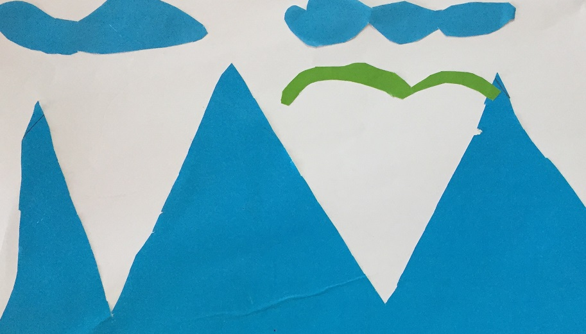

Slide 4
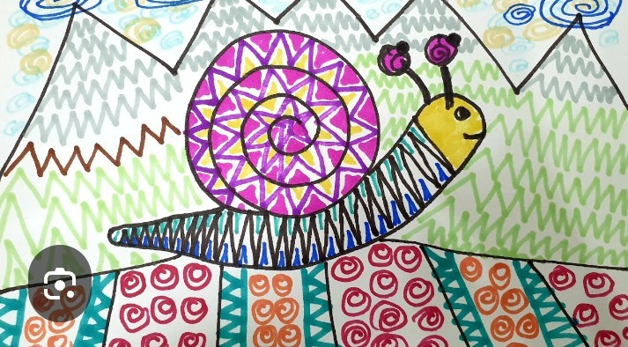
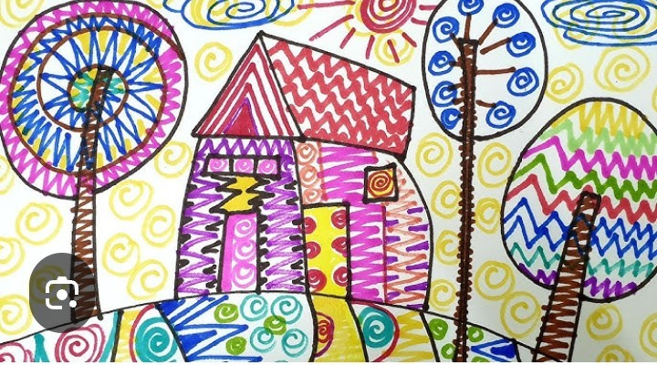
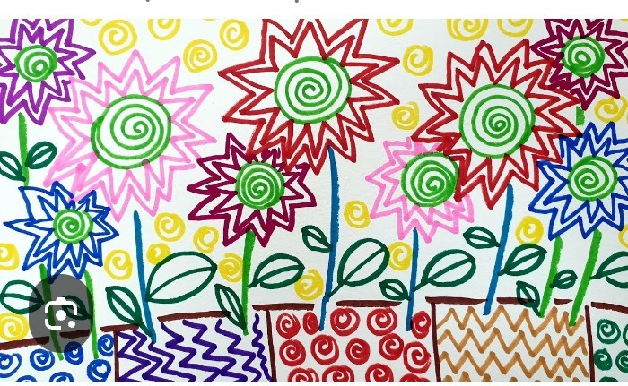
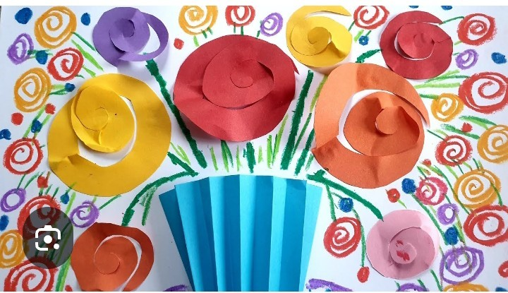

Slide 5
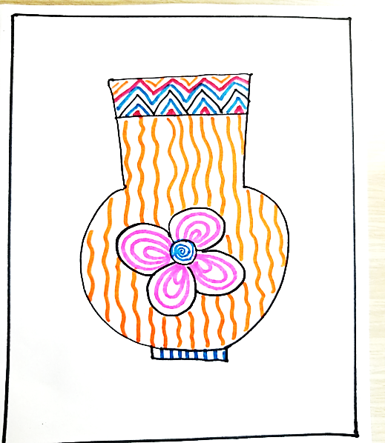
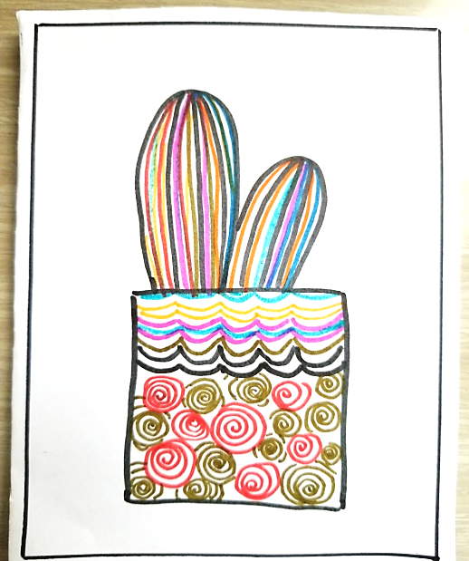
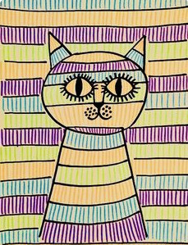
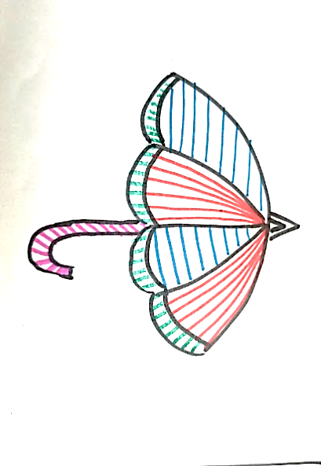
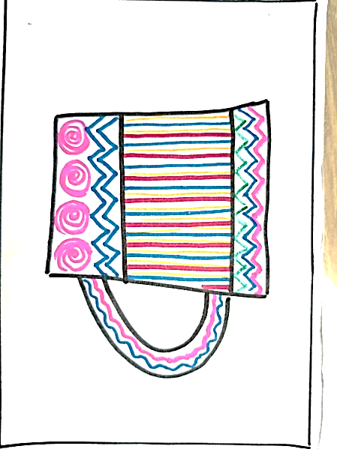
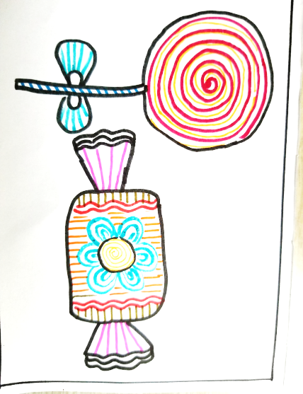
Tham khảo cách bố cục hình.

Slide 6

Hãy sử dụng nét để vẽ và trang trí một đồ vật hoặc một con vật mà em yêu thích.

Slide 7
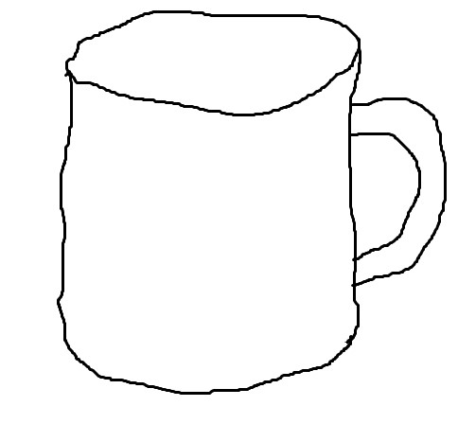
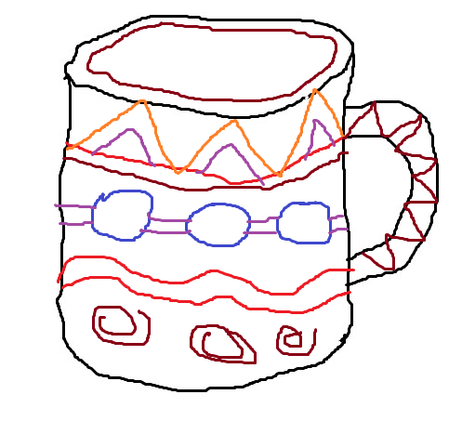
Cách thực hiện
BƯỚC 1 : Dùng nét vẽ hình
Bước 2 : Vẽ nét đã học ở tiết 1 vào hình

